Slide 1

HTML5 BOILERPLATE

Slide 2

Um pouco de História
Criador do Projeto
Paul Irish
Data da Criação
Por volta de 2009
Lançamento da 1º Versão
30 de abril de 2010
Contribuintes iniciais do projeto
Divya Manian

Slide 3
Motivação para criação do Projeto
Por volta de 2009 um desenvolvedor Web front-end estava terminando de montar uma estrutura com boas práticas de desenvolvimento web para cada projeto novo dentre elas incluíam:
consistência de código
melhores práticas de front-end
consistência nos estilos e convenções do código
diminuir o fardo de manter código legado
Facilidade de compatibilidade com vários browser
performance e código de fácil manutenção

Slide 4

Primeiro Site usar
O primeiro projeto utilizando o H5BP foi a Unilever após ele muitos outros aderiram também.
Mas ele foi o pontapé inicial!

Slide 5

Mantenedor do Projeto
O projeto atualmente tem uma pessoa que cuida do site e documentação, mas existem diversas contribuições visto que o projeto esta no GitHub e possui 38 membros ativos e mais e uns 207 contribuintes no mundo inteiro.
O Mathias Bynens e o desenvolvedor responsável pelo site e documentação ele é o atual mantenedor

Slide 6
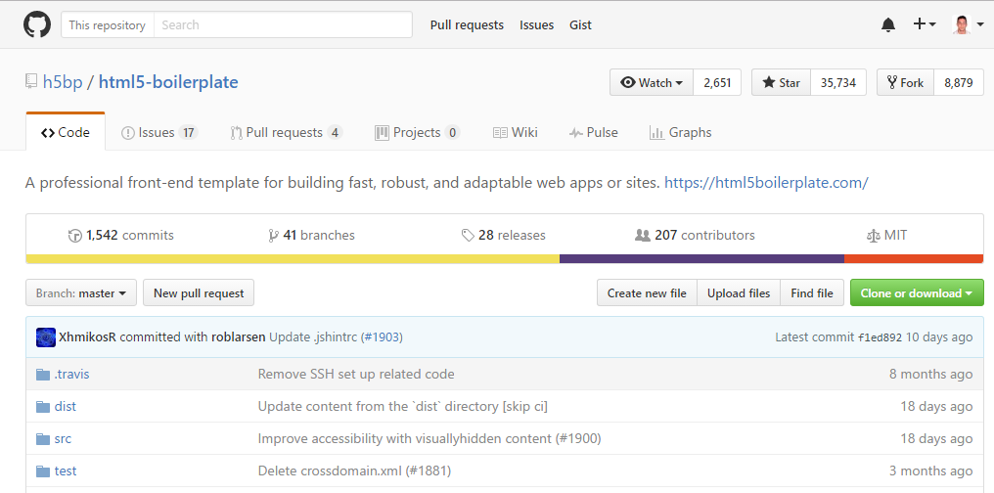
Você também pode contribuir
Faça um fork do repositório desenvolva uma nova feature e faça um Pull-request link https://github.com/h5bp/html5-boilerplate.git

Slide 7
Plug-ins do H5BP
Com o H5PB e uma ótima ferramenta para o desenvolvimento fron-end existem uma quantidade enorme de plugin’s para ele em outro frameworks.
Listando os mais conhecidos:
CakePHP BakingPlate. Aumente o sua produtividade CakePHP com uma coleção de melhores práticas da comunidade e construído com HTML5 Boilerplate.
Codeigniter Boilerplate ajuda desenvolvedores Codeigniter para iniciar um novo projeto em apenas alguns minutos graças a um modelo simples baseado em HTML5 Boilerplate
Django HTML5Boilerplate. HTML5 Boilerplate criado para Django com modelos e pastas de mídia
Drupal 7 HTML5 Boilerplate tema w / SASS: Um Drupal 7 base tema
H5BP Rails. Modelo de aplicativo compatível com Rails 3.1+ baseado no projeto HTML5 Boilerplate
Formulários Web HTML do ASP.NET HTML5 (Aplicativo Web) Modelo Visual Studio 2010
Node Express Boilerplate: Associa HTML5 Boilerplate com Node.js, Expressjs e Socket.
Integração do Framework Zend HTML5. Ainda outra integração ZF

Slide 8
Plug-ins do H5BP para CMS
Ainda tem plugin para Sistemas de Gestão de Conteudo sendo o mais conhecido o WorPress tem alguns plug-ins:
WP-Flex. O WP-Flex é uma estrutura em branco, responsiva do tema do Wordpress, que inclui o HTML5-Boilerplate. Tanta facilidade baseada em cima de HTML5 Boilerplate fará você saltar de alegria. Yay!
Annex Theme. Wordpress anexado tema HTML5 Boilerplate, com Twenty Eleven e temas Boilerplate.
Bones Theme.. Um tema de inicialização responsivo ao Mobile-First com integração LESS / Sass, baseado no H5BP
Handcrafted WP Starter Theme
HTML5 Boilerplate Wordpress Theme. Tema construído com o Compass e o Susy Grid Framework.
Roots Theme. WordPress starter tema baseado em HTML5 Boilerplate, atualizado regularmente com HTML5 Boilerplate mudanças
Thematic HTML5Boilerplate Theme. Um tema para Wordpress usando a facilidade de HTML5 Boilerplate

Slide 9
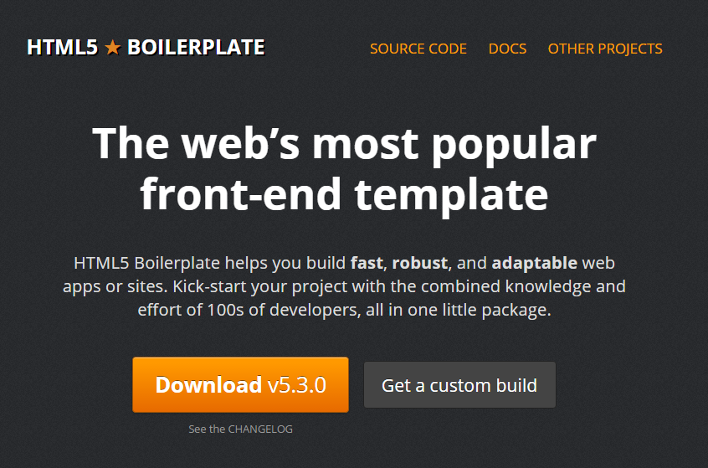
Pré-requisitos para usar
Para usar o H5BP só precisa conhecer as tecnologias base dele que são CSS,HTML, e JavaScript e um editor de texto ou IDE de preferência.
Para obter a ferramenta pode ser via download no site https://html5boilerplate.com/ ou via repositório git https://github.com/h5bp/html5-boilerplate.git

Slide 10
Vantagens de usar o H5BP
Um Template HTML simples e flexível
Responsivo e Mobile
Snippet otimizado do Google Analytics (técnica de SEO para ajudar na indexação do conteúdo)
Documentação com vários truques e dicas
Normalize.css e Helper’s
Inclui Normalize.css (uma alternativa moderna, pronta para HTML5 para reset CSS)
jQuery e Modernizr
Versões minificadas mais recentes de duas bibliotecas melhores: jQuery (via CDN do Google, com fallback local) e a biblioteca de detecção de facilidades Modernizr
Alto desempenho
Configurações do Apache para ajudá-lo a oferecer excelente desempenho no site. Nós mantemos independentemente as configurações do servidor e um ant build script.

Slide 11
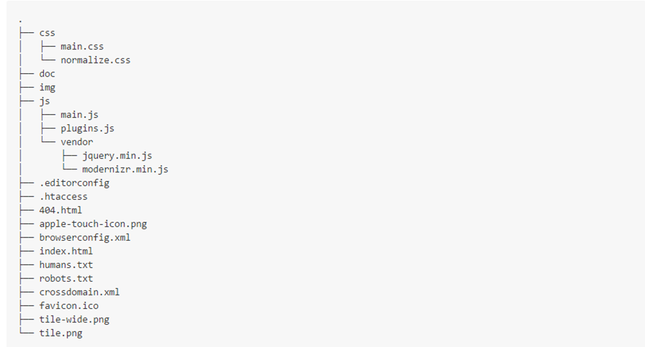
Estrutura do H5BP
Um site básico HTML5 Boilerplate inicialmente parece algo como isto :

Slide 12
Falando da Estrutura do H5BP
CSS
Este diretório deve conter todos os arquivos CSS do seu projeto. Ele inclui alguns CSS iniciais para ajudar você a começar a partir de uma base sólida. Já vem com o normalize.css que vai muito além de reset css, ele deixa os estilos consistentes, para cada navegador normalizando e preservando os estilos básicos
Doc
Este diretório contém toda a documentação do HTML5 Boilerplate. Você pode usá-lo como a localização e base para a documentação do seu próprio projeto
JS
Este diretório deve conter todos os arquivos JS do seu projeto. Bibliotecas, plugins e códigos personalizados podem ser incluídos aqui. Ele inclui alguns JS iniciais para ajudar você a começar. Ele traz o modernizer
.htaccess
As configurações padrão do servidor web são para o Apache. Para obter mais informações, consulte o repositório Apache Server Configs
404.html
Um costume 404 útil para você começar

Slide 13
Falando da Estrutura do H5BP
D
D
D
D
D
D
D
D
D
D
D

Slide 14
Falando da Estrutura do H5BP
D
D
D
D
D
D
D
D
D
D
D

Slide 15
Isso é demais?

Slide 16
Use o Initializr
Use o Initializr

Slide 17
H5BP vs outro Framework’s

Slide 18
Show me the Code

Slide 19
Show me the Code
Demonstração de um pequeno Projeto usando

Slide 20
REFERÊNCIAS
https://aprendendowww.wordpress.com/2015/05/01/css-reset-ou-normalize-css-eis-a-questao/
http://www.html5-css3.fr/html5/initializr-generateur-template-html5-boilerplate
http://tutsmais.com.br/blog/dicas/html5-e-boilerplate/
http://maujor.com/tutorial/css3-html5-modernizr.php
https://github.com/h5bp/html5-boilerplate/blob/5.3.0/dist/doc
https://github.com/h5bp/html5-boilerplate/wiki
https://www.paulirish.com/

